Slide 1
汗牛充栋
学富五车
韦编三绝

Slide 2
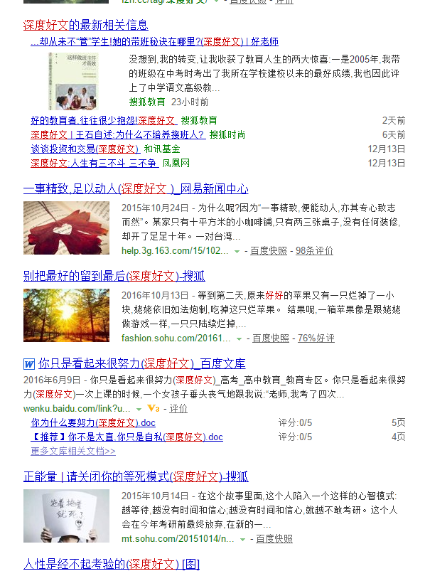
“深度好文”取代了“深度阅读” 。碎片化的阅读表面上看起来提高了我们的阅读量，但也正是这碎片化阅读碎片化了我们
萨特：我在书里结束了自己的生命，我又在书里重新开始我的生命。
完整、深入、全神贯注的阅读，才能直抵灵魂最深处。

Slide 3
通过手机、电子书、网络等进行的不完整的、断断续续的阅读模式，被总结为碎片化阅读。近年来，“碎片化阅读”现象引发了社会上的广泛关注和讨论。
某知名媒体：碎片化阅读已成为大众阅读的趋势。
史学博士廖峰：人或成为碎片化信息的奴隶。
诗人欧阳江河：我故意写长诗，对抗碎片化的生活。
学者费勇：我不排斥碎片化时代，我们该考虑怎么样才能够把自己修炼得更完美。
全国政协委员聂震宁：《论语》和柏拉图的《理想国》，不也是一种碎片式结构吗？善待碎片化阅读，善待随处可见的“低头一族”们，利用阅读终端阅读也不错。
拿起手机，就等于放下了经典吗？

Slide 4
词语破碎处，无物存在
存在的就是合理的

Slide 5
为什么会产生“碎片化阅读”？
对“碎片化阅读”的态度（褒、贬）
碎片化阅读的利弊分析
碎片化阅读时代，阅读的正确打开方式

Slide 6
碎片化阅读产生原因分析
科技进步、阅读载体的变化、人们的浮躁求快心理……

Slide 7
对碎片化阅读现象的态度
褒：碎片化阅读虽然“碎” ，但也是一种阅读的方式。经典在诞生之初也是碎片。欧阳修的“三上”说明古人读书也是“碎片”化。
贬：碎片化阅读太浅，不够有深度。碎片化阅读不仅反映出破碎的生活，更折射出个体精神碎片化的困境。

Slide 8
碎片化阅读的利弊分析
利： 阅读便捷，可充分利用每日零碎时间，上班途中、午睡前等边角时间都可以用来阅读；阅读更广博，可以让更多人进行海量资讯浏览，来了解世界；阅读者可以更有选择性进行个性化阅读；更容易抓住关键信息……
弊：催生“标题党”“头条控”等；更容易断章取义，易造成误读，淹没真相；看了大量的信息，却似乎什么都没有留下；微博微信等碎片化信息占用人们大量的时间，影响正常的工作学习，侵占人的生活；不利于学术研究；会造成一代人的浅薄盲从……

Slide 9
碎片化阅读时代，阅读的正确打开方式
各种客户端等信息推送者有责任推送那些准确且更有深度更有含金量的信息；阅读者要形成随手积累碎片信息的习惯，碎片化时代更考验每个人对知识的整理能力；传统阅读不可废，享受碎片化阅读的便捷的同时可以多进行经典阅读；对待满天飞的碎片化信息，要更清醒，能辨识，不盲从……

Slide 10
经典阅读的意义

Slide 11
何谓经典
众生曰：

Slide 12
何谓经典
马克吐温说,所谓经典作品就是指“那些每个人都希望自己读过,却没有人愿意去读的东西”。

Slide 13
经典不是为我们而写的，这是多么残酷又多么美好的事实。

Slide 14
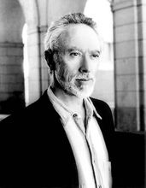
2003年，库切获得诺贝尔文学奖。获奖理由是：“在人类反对野蛮愚昧的历史中，库切通过写作表达了对脆弱个人斗争经验的坚定支持。”
库切：那些历经最糟糕的野蛮攻击而得以劫后余生的作品就是经典。

Slide 15
说说你阅读过的经典作品
读书不为别的，是让书里的那些精神光线或美学营养，照亮我们，提升我们的心灵视力，滋养和愉悦我们的人生。有句话说得好，“你喜欢这些东西，说明你本身即属于这些东西”，除了意义，要尊重自己的喜欢或不喜欢。一本书，若既有意义又有意思，那最好了。
容我慢慢打开一本书，把世俗的喧嚣关在门外。

Slide 16
不要说有些书读了没用，这个世界有许多书本来就与实用无关，而只为情趣存在。也不要说有些书离现实太远，换个角度，其实它离你的理想很近。至于还有些书对你现在帮助不大，但可能对你的终身都会有影响。
从这个意义上说，人可以带着目的读书，但不能太有目的，正如可以带着目的与人交往，又不能总带着目的，否则会很可怕。

Slide 17
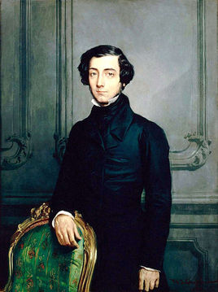
托克维尔：为什么当文明扩展时，杰出的个体反而减少了；为什么当知识变得每个人都能获得时，天才反而再难见到；为什么当不存在较低等级时，较高等级也不复存在了。
美国民主之所以避免了托克维尔所担心的“多数暴政”和“社会平庸化”，正是因为美国国父们将“托克维尔式的悲观”融入了制宪时的考虑。
——刘瑜
托克维尔主要代表作有《论美国的民主》、《旧制度与大革命》。

Slide 18
读图、读网与“浅阅读”危机
批判式思维的形成，更依赖人的“原始硬盘”——人经由经典阅读养成的智慧头脑，以及由其分析整理过的知识记忆。
众所周知，人与包括机器在内的客体世界的分离能力与分离程度，恰恰是人所具有的本质力量的表征。它不但构成了文化的基本定义，也是一切经典创造的终极要旨。有鉴于此，我们实在不能相信，一味的读图和读网有补人的精神，相反，它在提供便捷的同时容忍偷惰，因此毋宁说是弱智的，甚至有害的。

Slide 19
那种对深邃思想的卓越追索，对人类整体性精神出路的关切渐渐消退和淡忘，甚至被嘲笑和放逐。而这些，恰恰经典里最多，甚至就是经典最显著的徽标。

Slide 20
经典阅读有全然不同于“浅阅读”的特点。它有对普遍性和本原特征的热切关注，能助人了解世界，观照自我，因此提供给人的是切切实实的精神养料。

Slide 21
罗曼·罗兰：从来没有人为读书而读书，只有在书中读自己，在书中发现自己或检查自己。
普鲁斯特：阅读过程是一交流的过程，是一次与不在场或已死去的当事人的心灵对话。

Slide 22



